Slide 1
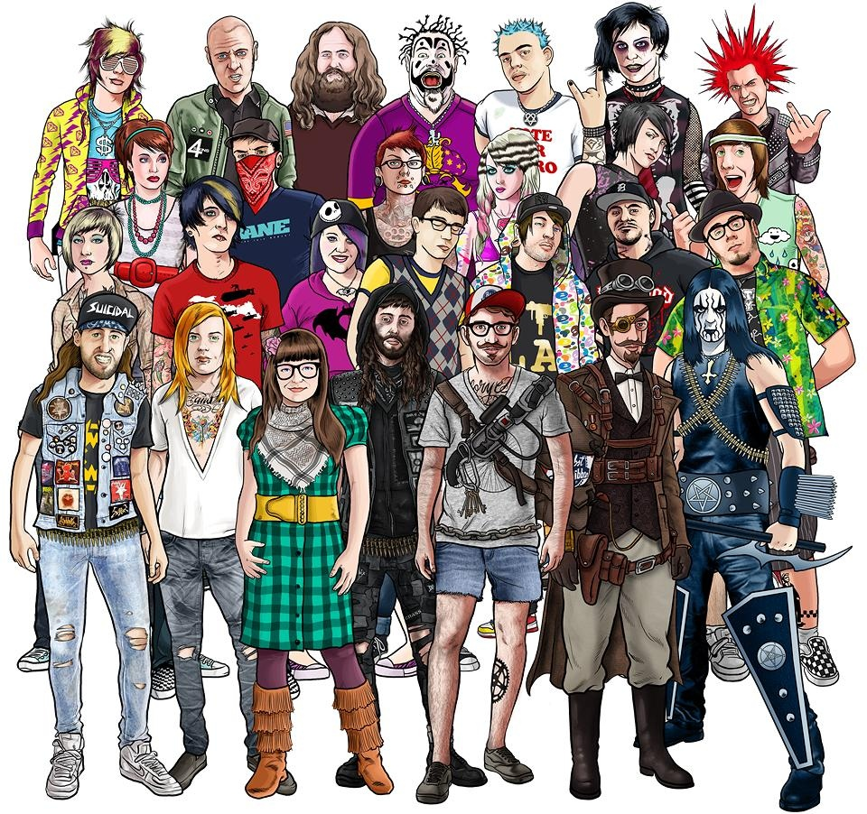

Slide 2
Проблема Влияние субкультур на современную молодежь. Актуальность Влияние субкультур на молодёжь – тема актуальная , так как с каждым днем во всем мире все больше подростков становятся "неформалами" и важно распознать и понять эту культурную нишу и быть готовым к встрече с ее представителями в реальной жизни
Цель анализ причин возникновения, значимость субкультур для молодежи, выявление их структуры и взаимодействие с обществом
Задачи
• провести анализ интернет источников по теме работы;
• составить краткое описание молодежных субкультур с визуализацией характеристик и поведения представителей субкультур, определить факторы влияния субкультуры на здорового подростка;
• оформить презентацию по результатам проекта и буклеты;
• провести презентацию и защиту проекта по теме «Субкультура и её влияние на молодёжь».

Slide 3


Slide 4
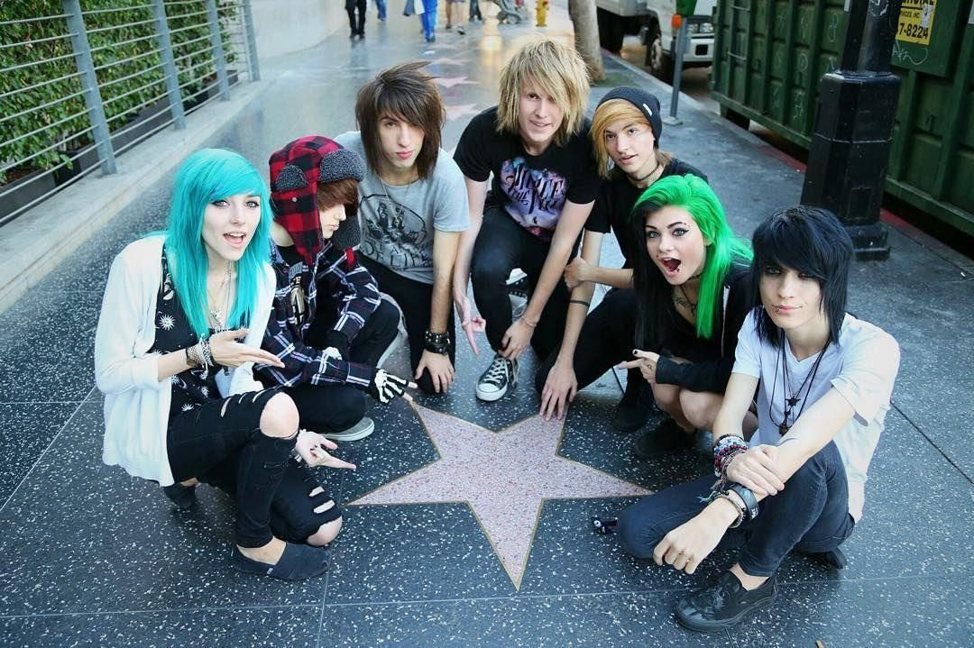

Slide 5


Slide 6
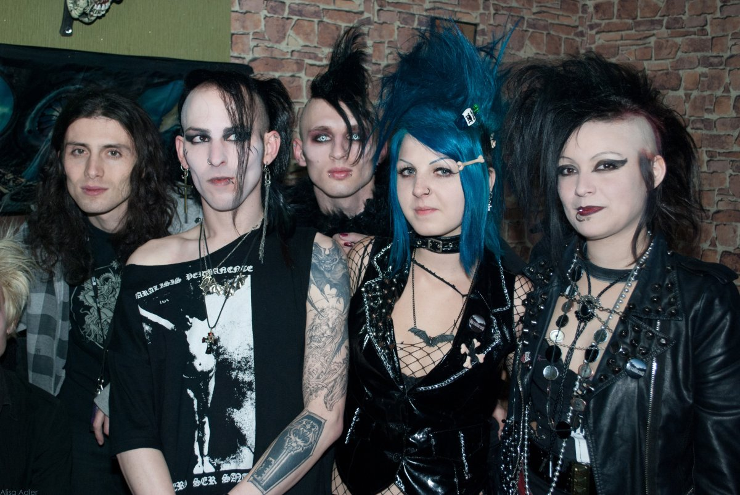

Slide 7
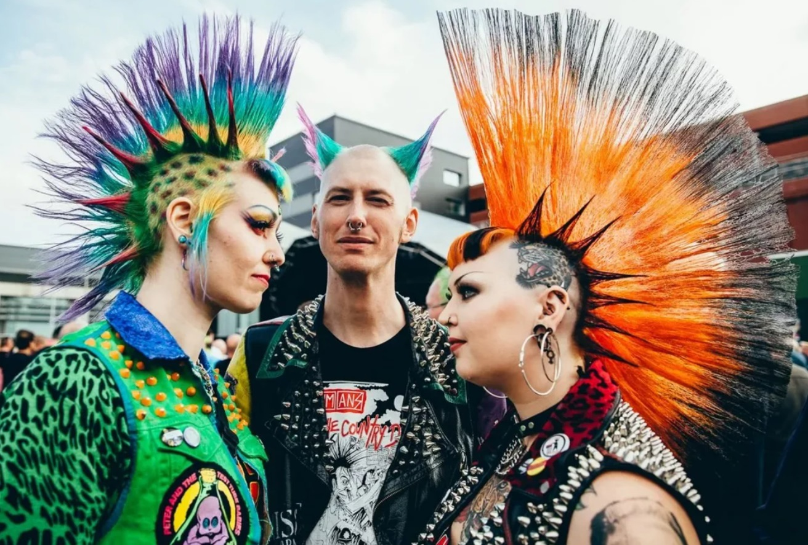

Slide 8


Slide 9


Slide 10
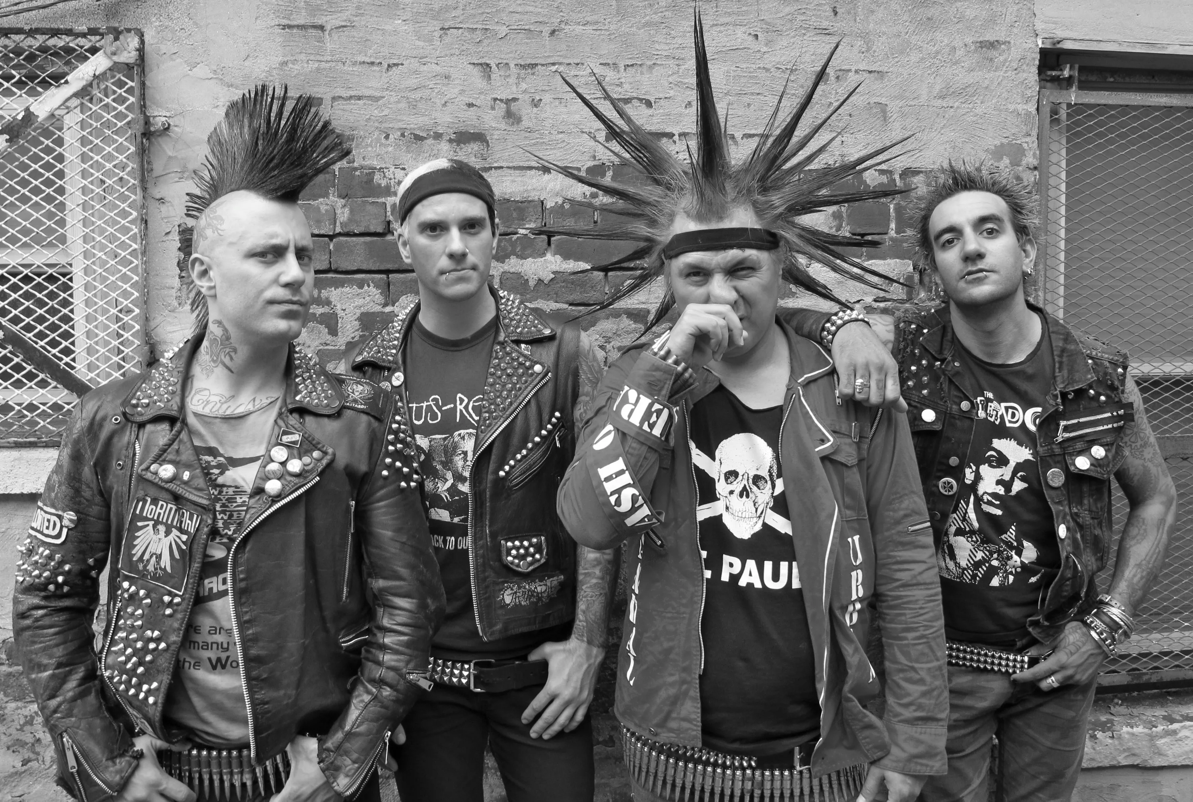

Slide 11


Slide 14
